Slide 1
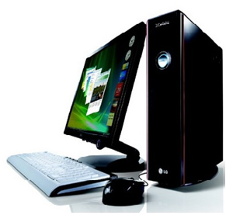
BTEP105 – TEMEL OFIS UYGULAMALARI
Doğu Akdeniz Üniversitesi
Bilgisayar ve Teknoloji Yüksek Okulu
KONU 1
KELİME İŞLEMCİLER (1)

Slide 2
Dersin Amacı
Bu dersin amacı,
Kelime işlemciler,
Başlıca kelime işlemciler,
Microsoft Word 2013’da dosya işlemleri,
Microsoft Word 2013’da metin biçimlendirme,
Microsoft Word 2013’da paragraf biçimlendirme,
hakkında bilgi sahibi olmaktır.

Slide 3
Kelime İşlemciler
Kelime işlemci yazılımlar kullanılarak metinler yaratılabilir, düzeltme, saklama ve yazdırma işlevleri yapılabilir.
Bu programlar günümüzde çok büyük miktarda veri içeren dökümanları içerisindeki resimler, grafikler, tablolar ve diğer eklentilerle birlikte tek bir dosya olarak kaydetme ve biçimlendirme özelliğine sahiptir.
Kelime işlemcileri, bilgisayar yazılımları arasında en çok kullanılan araçlardandır.
Notes:
3

Slide 4
Başlıca Kelime İşlemciler
Kelime işlemci programlar genellikle ofis paketi yazılımların içerisinde bulunmaktadır.
Ofis paketlerinin başlıcaları Microsoft Office, Apache OpenOffice ve LibreOffice yazılımlarıdır.
Ticari bir yazılım olan Microsoft Word programı, en sık kullanılan kelime işlemci yazılımıdır.
Kullanımı bedava olan Apache OpenOffice Writer ve LibreOffice Writer yazılımları da başlıca kelime işlemcilerdir.
Notes:
4

Slide 5
Başlıca Kelime İşlemciler
Microsoft Ofis paketinin ve dolayısıyla Microsoft Word programının farklı versiyonları bulunmaktadır.
Ör: Microsoft Word 2003, Microsoft Word 2007, Microsoft Word 2010, Microsoft Word 2013, Microsoft Word 2016
Günümüzde en çok kullanılan kelime işlemci programı Microsoft Office 2013 paketi içerisinde bulunan Microsoft Word 2013’tür.
Notes:
5

Slide 6
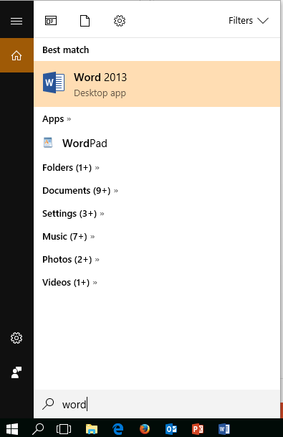
Microsoft Word 2013
Microsoft Word 2013 programını çalıştırmak için kullanılabilecek en kolay yöntem, arama kutusunu kullanmaktır.

Slide 7
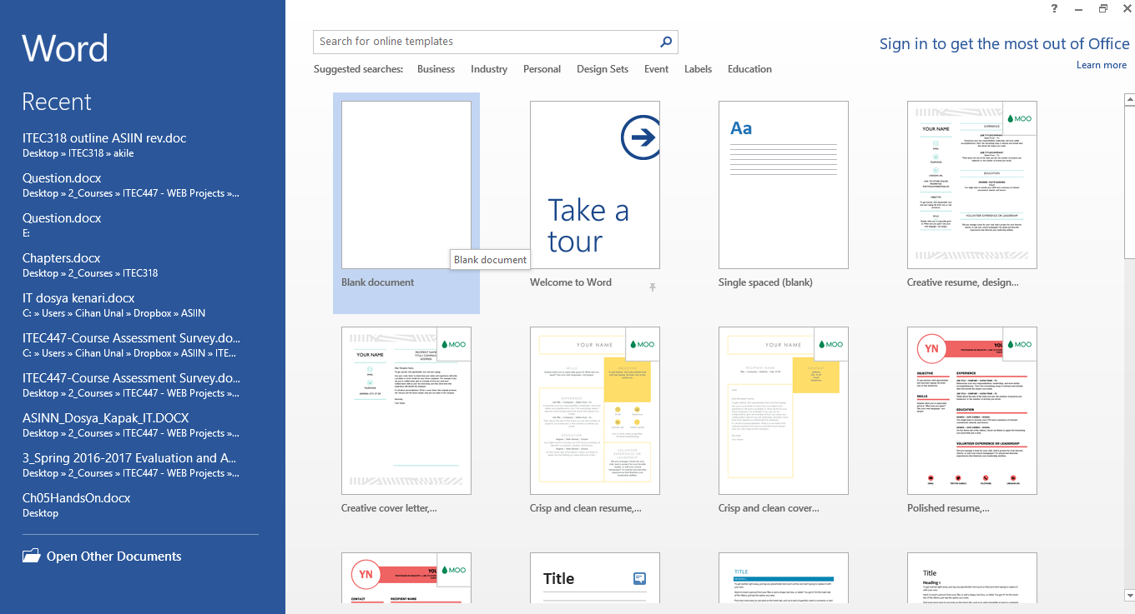
Microsoft Word 2013
Microsoft Word 2013 programı çalıştırıldığında aşağıdaki pencere açılacaktır. Açılan listeden bir şablon seçilmelidir.

Slide 8
Microsoft Word 2013
Örneğin; boş şablon seçildiğinde, aşağıdakine benzer bir kelime işlemeci sayfası ekranınızda görüntülenecektir.

Slide 9
Microsoft Word 2013
Tüm menü seçenekleri, araç çubukları, düğmeler ve ayarlar, işlevlerine göre sekmeler içerisinde gruplandırılmıştır.
Her sekmenin içerisinde birbiriyle ilişkili düğmeler konumlandırılmıştır.
Sekmeler

Slide 10
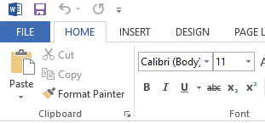
Dosya İşlemleri
İlk sekme Dosya (File) menüsüdür.
Bu sekmede yeni dosya açma, kaydetme, kapatma ve yazdırma gibi işlemler yapılabilir.
Dosya (File) menüsü ilk olarak açıldığında son kullanılan dosyaların (Recent) listesi ekranda görünecektir.

Slide 11
Dosya İşlemleri
Son Kullanılanlar
Bilgi
Yeni Dosya
Dosya Aç
Kaydet
Farklı Kaydet
Yazdır
Paylaş
Dışa Aktar
Dosya Kapat
Ayarlar

Slide 12
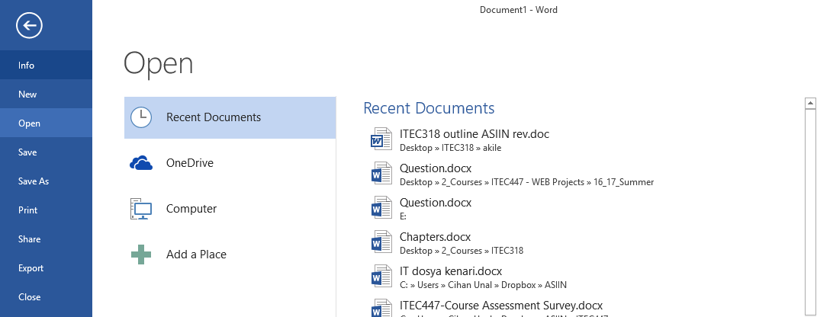
Dosya İşlemleri
Daha önceden kaydedilmiş dosyaları açmak için Dosya (File) menüsündeki Aç (Open) seçeneği kullanılmaktadır.
Bilgisayarın dizinleri içerisinde bulunan dosyanın üzerine fare ile çift tıklayarak da dosyalar açılabilir.

Slide 13
Dosya İşlemleri
Açılması istenen dosya “son kullanılan (Recent)” dosyalar listesindeyse, dosya daha hızlı açılabilir.
Son Kullanılanlar

Slide 14
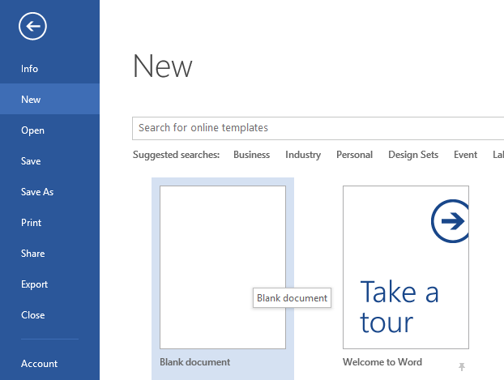
Dosya İşlemleri
Yeni bir word belgesi açmak için Dosya (File) menüsünden Yeni (New) seçeneği seçilmelidir.
Burada boş döküman (Blank document) görseli seçilmelidir.

Slide 15
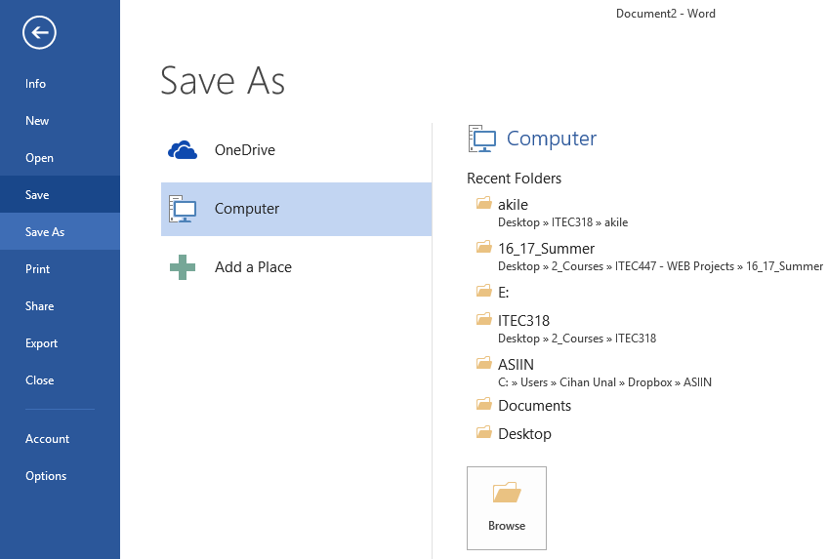
Dosya İşlemleri
Microsoft Word 2013’te dosyaları kaydetmek için Dosya (File) menüsü içerisindeki Kaydet (Save) seçeneği kullanılmaktadır.
Dosyayı farklı bir isimle veya farklı bir klasöre kaydetmek için Dosya (File) menüsünden Farklı kaydet (Save as) seçeneğinin seçilmesi gerekir.

Slide 16
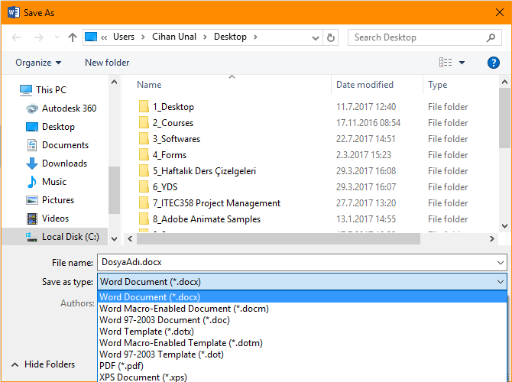
Dosya İşlemleri
Dosyaları kaydederken dosyaya isim vermek ve dosyanın kaydedileceği klasörü seçmek önemlidir.
Dosyayı farklı bir dosya formatında kaydetmek için kayıt işlemi yapılırken dosya ismi girildikten sonra kayıt tipi (Save as type) seçilmelidir.

Slide 17
Dosya İşlemleri
MS Word 2013’te belgeyi kapatmanın farklı yolları vardır.
Sadece belgeyi kapatıp, Word programının açık kalması için Dosya (File) menüsündeki kapat (Close) seçeneği kullanılabilir.
Ekranın sağ üst tarafında bulunan ‘X’ düğmesi kullanılarak açık olan belge ve Word programı kapatılabilir.
Klavyeden ALT+F4 tuşları kısayol olarak kullanılabilir.

Slide 18
Dosya İşlemleri

Slide 19
Dosya İşlemleri
Eğer kapattığınız belgede değişiklikler yapılmışsa, Word programı değişikliklerin kaydedilmeden kapatılmaması için onay sorusu soracaktır.
Kaydet
Kaydetme
İşlemi iptal et

Slide 20
Metin Biçimlendirme
Giriş (Home) sekmesinin içerisinde yaratılan metinlerin yazı tipi ayarlarının yapılabileceği seçenekler gruplandırılmıştır.
Her sekmenin içerisi de gruplara ayrılmıştır. Örneğin Giriş (Home) sekmesinin içerisinde yazı tipi grubu, paragraf grubu ve stiller grubu bulunmaktadır.
Yazı tipi
Paragraf
Bu düğmelere tıklayarak
grubun detaylarına erişilebilir.
Stiller

Slide 21
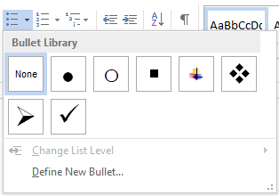
Metin Biçimlendirme
Sekmelerin içindeki gruplarda bulunan düğmelerin yanında bulunan ok görünümlü seçeneğe tıklandığı zaman, o düğmenin detayları ekranda belirecektir.
Bu oka tıkladığınız zaman
seçtiğiniz menünün detayları
açılmaktadır.

Slide 22
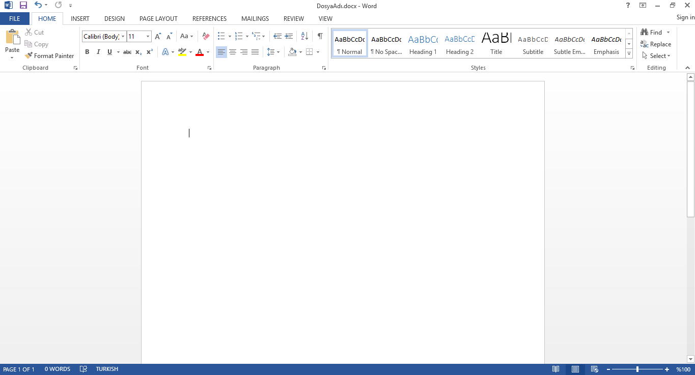
Metin Biçimlendirme
Sekmelerin altında bulunan çalışma alanı, metinlerin oluşturulacağı alandır.
Metin yazma alanı
Yakınlaştırma/Uzaklaştırma
düğmeleri
Durum çubuğu
Görünüm düğmeleri

Slide 23
Metin Biçimlendirme
Bir word belgesi üzerinde hareket etmek için yön tuşları dışında farklı seçenekler vardır.
satır başına gitmek için HOME,
satır sonuna gitmek için END,
belgenin başına gitmek için CTRL+HOME,
belgenin sonuna gitmek için CTRL+END tuşları kullanılabilir.

Slide 24
Metin Biçimlendirme
Bir belge içerisinde özellike kopyalama ve yapıştırma işlemleri için mutlaka seçim yapılması gerekir.
Belgedeki seçim işlemleri fare ile yapılabileceği gibi klavyedeki CTRL, SHIFT ve yön tuşları da kullanılabilir.
Seçim işlemleri için bazı kısayollar da kullanılabilir. Örneğin, bir kelime seçmek için kelimenin üzerine çift tıklamak, bir paragrafı seçmek için de paragraf içindeki herhangi bir kelimenin üzerine üç kez tıklamak gerekir.
Belgenin tamamını seçmek için de klavyedeki CTRL+A tuşları kullanılabilir.

Slide 25
Metin Biçimlendirme
Birbirinden bağımsız kelime ve satırları seçmek için CTRL tuşunu basılı tutarak seçimler yapılmalıdır.

Slide 26
Metin Biçimlendirme
Bir kelime veya paragrafı silmek için seçim yapıldıktan sonra Delete veya Backspace tuşları kullanılabilir.
Tek tek harfleri silmek için de aynı tuşlar kullanılmaktadır.

Slide 27
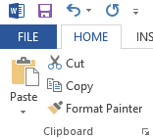
Metin Biçimlendirme
Metinleri kopyalamak veya taşımak için kullanılan düğmeler Giriş (Home) sekmesinde bulunmaktadır.
Kes
Kopyala
Yapıştır
Diğer bir seçenek ise, metni seçtikten sonra fareyi sağ tıklamak ve açılan menüdeki seçenekleri kullanmaktır.

Slide 28
Metin Biçimlendirme
Metinleri biçimlendirmek için Giriş (Home) sekmesindeki seçenekler kullanılmaktadır.
Yazı boyutunu büyütmek ve küçültmek için aşağıda gösterilen seçenekler kullanılabilir.
Metni seçtiktan sonra
buradaki oka tıklayarak
istediğiniz yazı boyutunu
seçebilirsiniz.
Bu düğmeye bastığınız
zaman seçili metnin
karakter boyutu büyür.
Bu düğmeye bastığınız
zaman seçili metnin
karakter boyutu küçülür.

Slide 29
Metin Biçimlendirme
Yazıyı vurgulayarak (kalın), sağa yatık ve altı çizili yazdırmak için aşağıda gösterilen seçenekler kullanılmaktadır.
Metni sağa yatık yazmak
Metnin altına çizgi çekerek yazmak
Metni vurgulayarak yazmak

Slide 30
Metin Biçimlendirme
Yazı tipini değiştirmek için aşağıda gösterilen seçenek kullanılmaktadır.

Slide 31
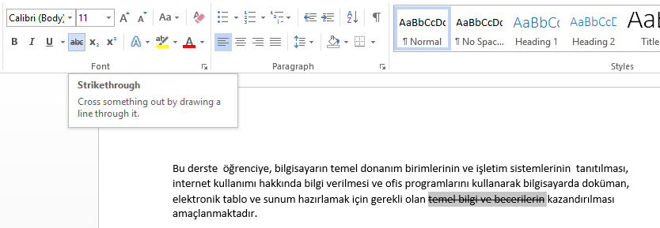
Metin Biçimlendirme
Genellikle bir yazının iptal edildiği belirtilirken kullanılan, metinlerin ortasına çizgi çekmek için aşağıda gösterilen düğme kullanılmaktadır.

Slide 32
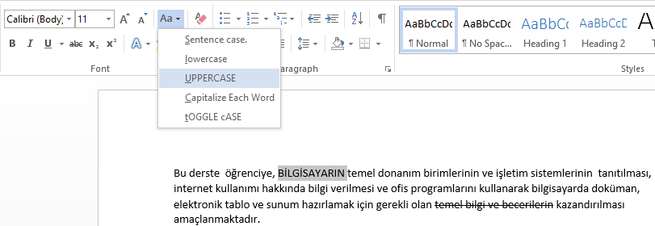
Metin Biçimlendirme
Metinlerin içindeki yazıları büyük harf veya küçük harf olarak değiştirmek için aşağıda gösterilen düğme kullanılmaktadır.
Tümce kullanımı
Küçük harf
Büyük harf
Her sözcüğü büyük harfe çevir
Büyük/Küçük dönüştür

Slide 33
Metin Biçimlendirme
Giriş (Home) sekmesinde metinleri biçimlendirmek için kullanılan daha birçok seçenek vardır.
Tüm biçimlendirmeleri iptal etmek
Yazıya efekt uygulamak
Renkli kalemle işaretlemek
Metinlerin rengini değiştirmek

Slide 34
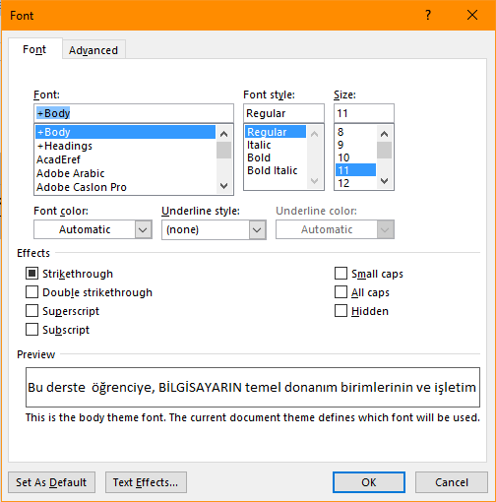
Metin Biçimlendirme
Metinleri biçimlendirmede kullanılan diğer seçenekleri görmek için, sekmenin içindeki yazı tipi grubunun sağ altındaki ok işareti tıklanmalıdır.

Slide 35
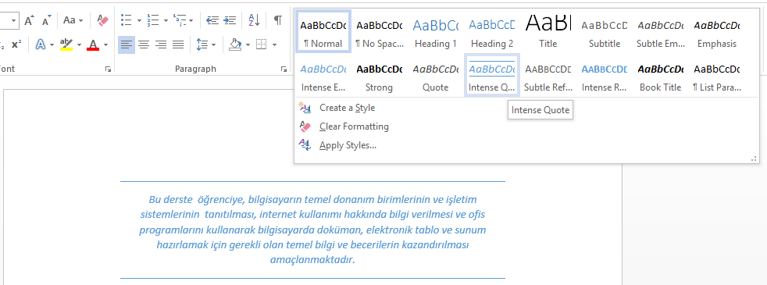
Metin Biçimlendirme
Yazı tipi ve boyutunu değiştirmek için hazır stiller de kullanılabilir. Metin seçildikten sonra istenilen stil seçeneğinin üzerine tıklamak gerekir.

Slide 36
Paragraf Biçimlendirme
Paragraflarla ilgili biçimlendirme işlemlerini yapmak için Giriş (Home) sekmesindeki paragraf (Paragraph) grubundaki düğmeler kullanılır.
Paragrafları döküman içerisinde sola, sağa, iki yana yaslamak veya ortalamak mümkündür.
Paragrafı iki yana hizalar
Paragrafı sola hizalar
Paragrafı ortaya hizalar
Paragrafı sağa hizalar

Slide 37
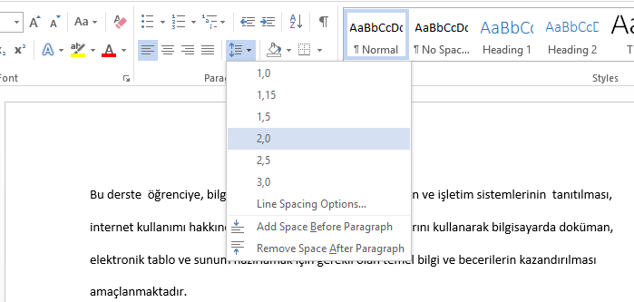
Paragraf Biçimlendirme
Paragraf seçildikten sonra, paragrafın içerisindeki metnin satır aralığını değiştirmek için satır arası boşluk (Line Spacing) düğmesi kullanılmalıdır.

Slide 38
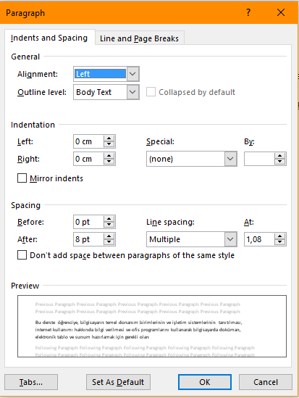
Paragraf Biçimlendirme
Detaylı paragraf ayarları için paragraf grubunun sağ altında bulunan ok tıklanarak paragraf seçenekleri açılmalıdır.
Bir paragrafın diğer paragraflarla arasındaki boşluğu belirlemek için boşluk (Spacing) bölümündeki öncesi (Before) ve sonrası (After) seçenekleri kullanılmalıdır.
Seçilen paragrafların içerisindeki satır aralığını çoğaltmak için de satır arası boşluk (Line Spacing) seçeneği kullanılmalıdır.

Slide 39
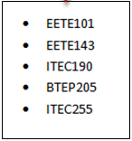
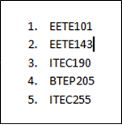
Paragraf Biçimlendirme
Numaralı veya maddeli liste oluşturmak aşağıda gösterilen düğmeler kullanılmalıdır.

Slide 40
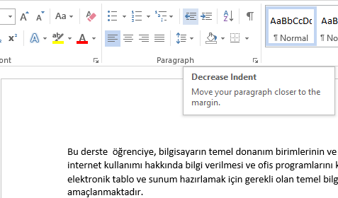
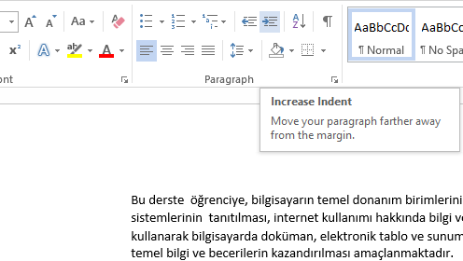
Paragraf Biçimlendirme
Döküman içerisindeki paragrafların kenar çizgisine olan uzaklığı girinti artır ve girinti azalt düğmeleri ile değiştirilebilir.

Slide 41
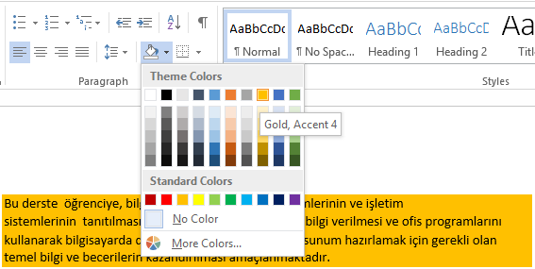
Paragraf Biçimlendirme
Yazı veya paragrafların arkasını renklendirmek için aşağıda gösterilen düğme kullanılmaktadır.

Slide 42
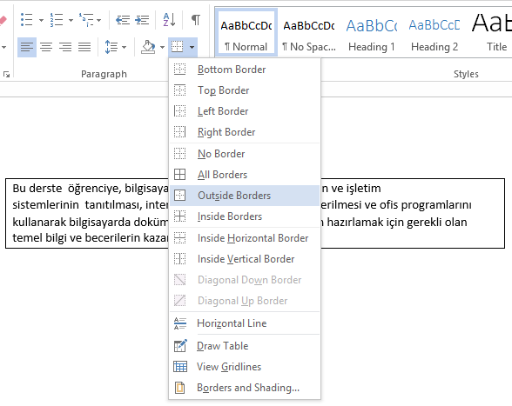
Paragraf Biçimlendirme
Yazı veya paragraflara kenar çizgisi eklemek için aşağıda gösterilen düğme kullanılmaktadır.

Slide 43
KONU 5
KELİME İŞLEMCİLER (1)
KONU SONU

